Slide 1
Aanslag Utrecht
Immanuel Bendahan
4 vwo
20 maart 2019
Notes:
Ik doe mijn actualiteitenpresentatie over de aanslag in Utrecht. In Het Parool is de aanslag in Utrecht opgedeeld in drie artikelen.
Ik wilde jullie een volledig beeld geven van de aanslag en omdat de drie artikelen los van elkaar een onduidelijk beeld schetsen van wat er is gebeurd, maar samen een duidelijk beeld schetsen, heb ik besloten mijn actualiteitenpresentatie over alle drie de artikelen te doen. Ik ga het niet los over elk artikel hebben: dat zou immers een onduidelijk beeld schetsen.
Ik ga het over alle drie de artikelen bij elkaar hebben.

Slide 2
De drie artikelen
Verwarring en angst, maar geen paniek
Drugsdealer met een fors strafblad
Binnenblijven tot schutter is gepakt
Notes:
De drie artikelen waarover ik het ga hebben zijn:
Verwarring en angst, maar geen paniek
Drugsdealer met een fors strafblad
Binnenblijven tot schutter is gepakt

Slide 3
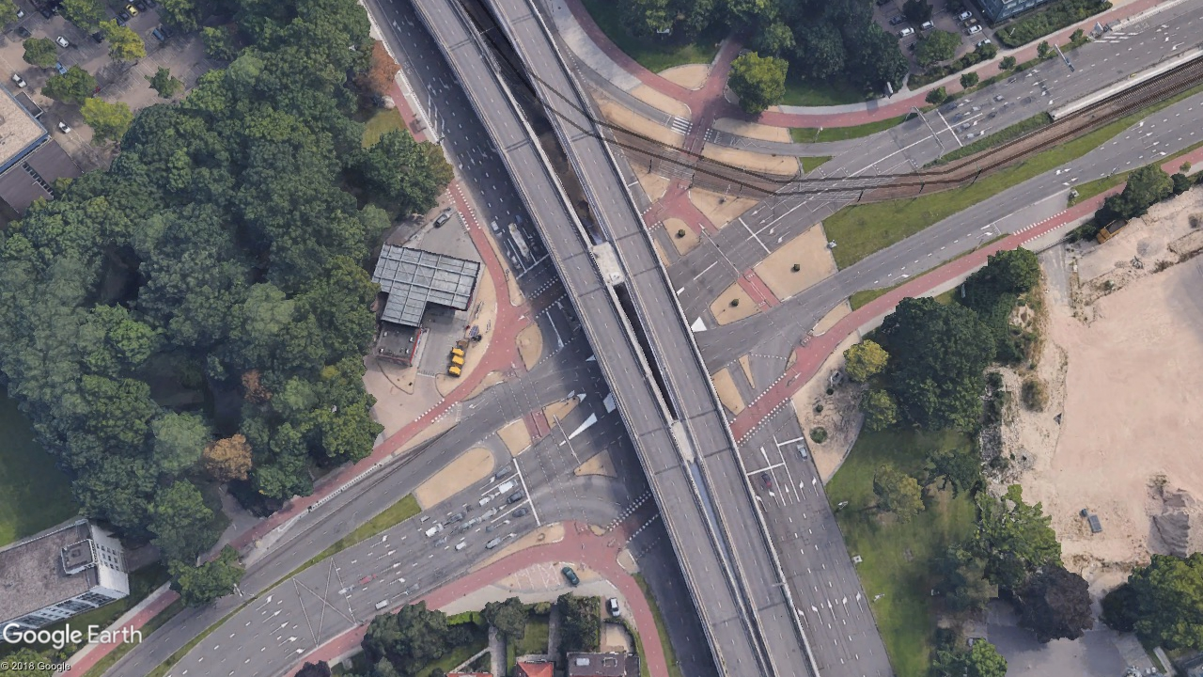
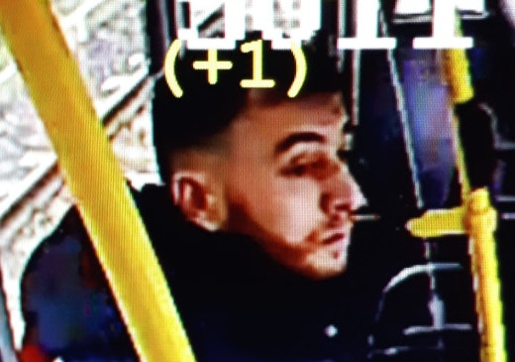
Samenvatting
Eergisteren 10:45
Drie doden, vijf zwaar verwond
Drie in kritieke toestand
Met een vuurwapen
24 Oktoberplein, Utrecht
12:38 dreigingsniveau verhoogd
14:25 naam en foto vermoedelijke dader, Gökmen Tanis
Politie: snelle identificatie door gezichtsherkenning
Terreur of relationele sfeer
Nepaccounts en nepnieuws
19:30 Gökmen Tanis opgepakt
Door middel van een overboeking via een mobiele telefoon
Er is geen ontkomen aan
Notes:
Eergisteren is er rond kwart voor elf ’s ochtends een aanslag in een tram gepleegd. Daarbij zijn zeker drie doden gevallen en zeker vijf personen zwaar verwond geraakt. Drie van hen zijn er slecht aan toe. De dader pleegde de aanslag met een vuurwapen.
De aanslag werd op het 24 Oktoberplein (Google Maps afbeelding) in Utrecht gepleegd.
Toen de politie doorhad dat dit mogelijk een terroristische aanslag was, werd het dreigingsniveau verhoogd.
Dit gebeurde om 12:38: het dreigingsniveau werd van 4 naar 5 verhoogd, 5 is het hoogste dreigingsniveau.
Om 14:25 gaf de politie een naam en een foto vrij van de vermoedelijke dader, Gökmen Tanis.
De politie zei dat ze iedereen die in de tram zat snel konden identificeren, omdat de gemeente Utrecht camera’s met gezichtsherkenning in de trams heeft geplaatst.
De politie houdt rekening met terreur, maar denkt ook aan geweld in de relationele sfeer.
Nadat de politie haar hoofdverdachte bekend maakte verschenen er al snel nepaccounts op sociale media van Gökmen Tanis. Ook werd er overal nepnieuws verspreid.
Rond half zeven meldde de politie dat ze Gökmen Tanis hadden opgepakt.
De politie vond Gökmen Tanis, omdat hij kort na de aanslag een overboeking maakte met de mobiele telefoon van een vriend. De politie heeft toen met speciale apparatuur Gökmen Tanis’ locatie achterhaald.
Zo zie je maar weer: als je een misdaad pleegt, zal de politie je vinden en je zal worden berecht voor al je misdaden en er is geen ontkomen aan.

Slide 4
Wie is Gökmen Tanis?
37-jarige man
Moslim
Geboren in Turkije
Veelpleger
Politiebron: ‘Gökmen allesbehalve fris’ en ‘zijn directe familieleden ook bij de politie bekend’
Bekende: ‘mentaal instabiel’
Vrome moslim, dronken en onder invloed van drugs
GeenStijl video
‘Je halve kont staat open’
Geen contact meer met zijn vader sinds 2008
Zijn strafblad bevat onder andere:
Een inbraakpoging in een vrachtauto
Meerdere winkeldiefstallen
Het bespugen van een politieagent
Rijden onder invloed
Vernieling
Het helen van navigatiesystemen
En meer
https://nos.nl/l/w/2276631 (01:12)
Notes:
Gökmen Tanis is 37 jaar oud en geboren in Turkije. Hij is een veelpleger. Zijn strafblad is lang en bevat onder andere:
Een inbraakpoging in een vrachtauto
Meerdere winkeldiefstallen
Het bespugen van een politieagent
Rijden onder invloed
Vernieling
Het helen van navigatiesystemen
En meer
Volgens een politiebron is Gökmen Tanis ‘allesbehalve fris’ en zijn ‘zijn directe familieleden ook bij de politie bekend’.
Een bekende noemt Gökmen Tanis ‘mentaal instabiel’: hij zou de ene dag een vrome moslim zijn en de andere dag had hij gedronken en was hij onder invloed van drugs. “Hij stelde zich dan agressief op.” Dit is te zien in een video van GeenStijl: in deze video zegt Gökmen Tanis tegen de blonde verslaggeefster dat haar ‘hele kont openstaat’.
Zijn vader, die na een echtscheiding weer terug naar Turkije is verhuisd, zegt dat als zijn zoon de dader is, hij ervoor moet boeten. Gökmen Tanis en zijn vader hebben sinds 2008 geen contact gehad. https://nos.nl/l/w/2276631

Slide 5
Moeilijke woorden
Gedachtegoed = geheel van ideeën en gedachten van iemand of van een groep mensen
Helen (in dit geval) = gestolen goederen verkopen
Colonne = opstelling van soldaten of legervoertuigen achter elkaar
Stoet
Relationele sfeer = in het kader van een (liefdes)relatie
Vriendin en personen die haar hielpen

Slide 6
Bronnen
Primaire bron
Het Parool, dinsdag 19 maart 2019
Secundaire bronnen
nos.nl
duic.nl
De Utrechtse Internet Courant
geenstijl.nl
Notes:
https://nos.nl/artikel/2276706-gokmen-t-opgespoord-via-internetbankieren.html
https://nos.nl/l/w/2276631

